Slide 1
07 Kolonialismin aika – Taloudellinen ja poliittinen laajentuminen
Keskeiset teemat
Euroopan vallan kasvu 1500–1800-luvuilla
Uusi maailmantalous ja siirtomaajärjestelmä

Slide 2
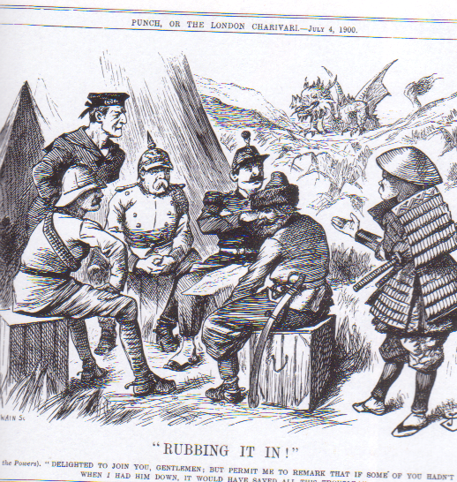
Tehtävä
Tee lähdekriittinen analyysi.
Milloin? (konteksti)
Miksi?
Mikä on pilapiirroksen Sanoma?

Slide 3
Tilastotehtävä: Orjakauppa, hopeavirta ja puuvilla
Tehtävä:
1. Tarkastele graafeja (seuraava dia).
2. Pohdi, miten eri muuttujat kehittyvät 1500–1800-luvuilla.
3. Mitä yhtäläisyyksiä ja syy-seuraussuhteita löytyy?

Slide 4
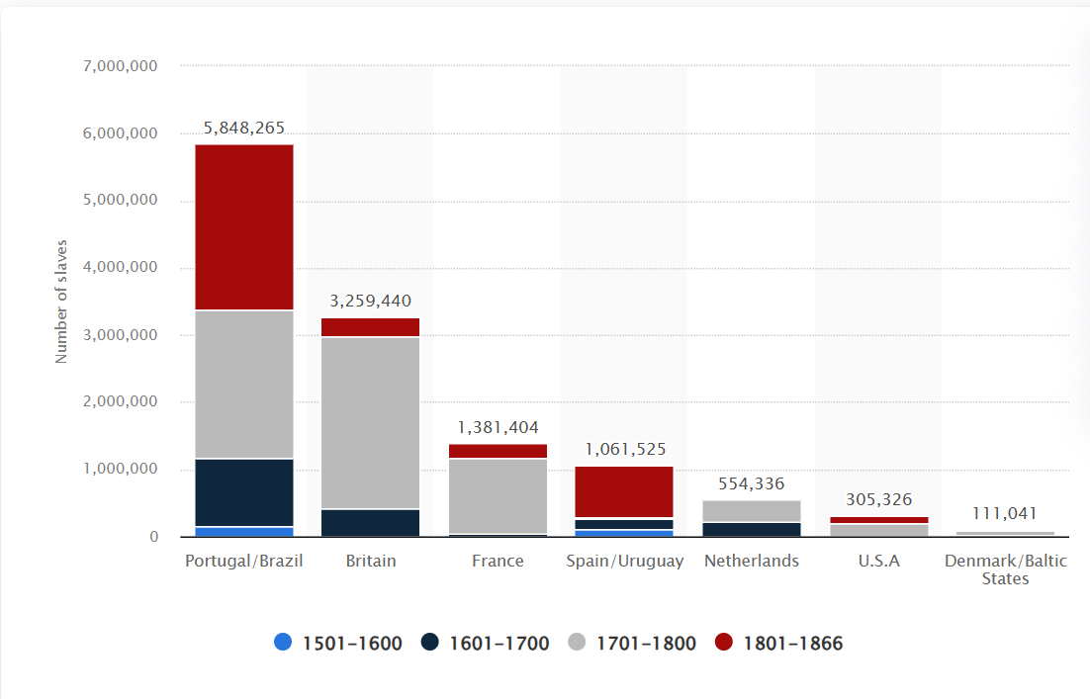
Estimated number of African slaves transported* by various world powers from 1501 to 1866

Slide 5
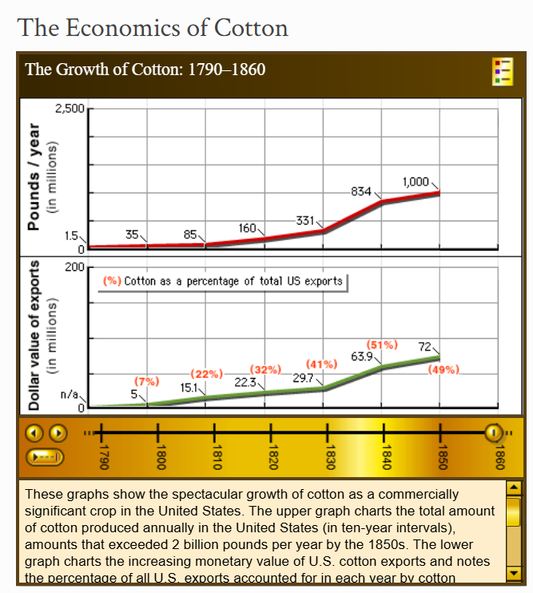
https://mappinghistory.uoregon.edu/english/US/US18-04.html

Slide 6
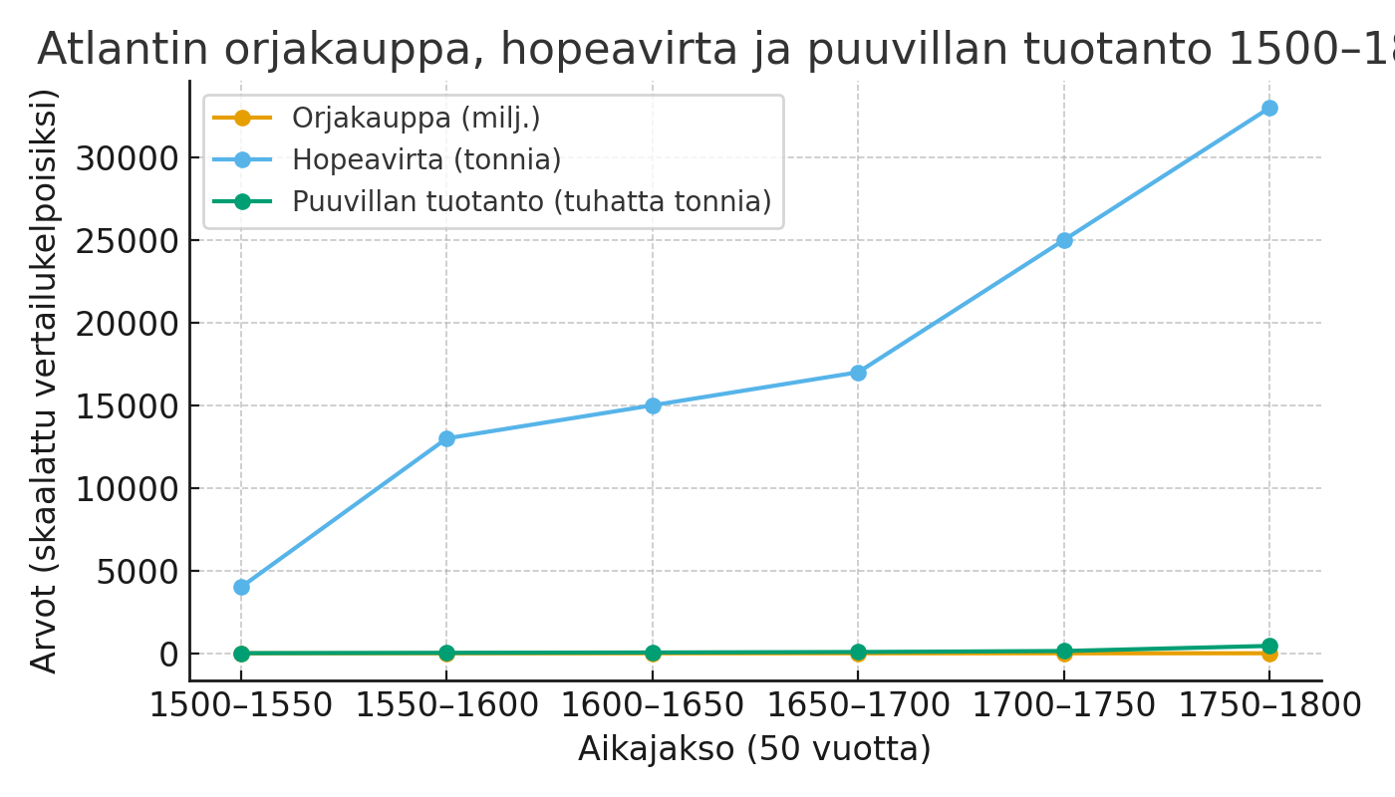
Hopean tuonti Eurooppaan

